Slide 1
Présentation de la Circulaire TSA/TSL du 10/10/13
Le PAP
Le dispositif TSL du collège de Bacqueville en Caux

Slide 2
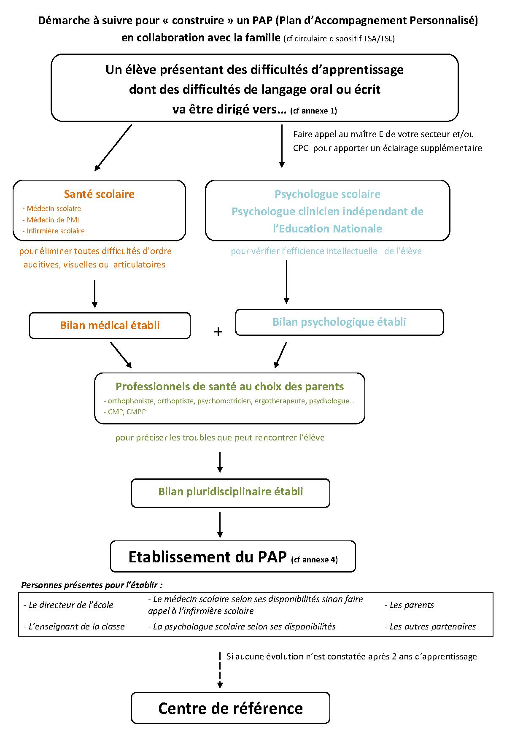

Slide 3
Dispositif TSL du collège de Bacqueville en Caux
Organisation du dispositif pour l’année 2014/2015:
Seront concernées les classes de 6ème et de 5ème
Les élèves de 6ème
Les élèves de 5ème
- 3 élèves TSL pour 2 classes de 6ème (soit 6 élèves concernés)
Ces 6 élèves seront regroupés pour les 3 matières suivantes : français, mathématiques et histoire/géographie avec un professeur de la matière en parallèle de leurs classes d’origine
Cela va concerner 12h d’enseignement
3 élèves TSL pour 2 classes de 5ème (soit 6 élèves concernés)
Il leur sera proposé un programme personnalisé au regard des difficultés de chacun pour faciliter leur passage en classe de 4ème (classe qui n’est pas dans le dispositif TSL)
Cela va concerner 12h d’enseignement

Slide 4
L’entrée dans le dispositif TSL
Ce dispositif est prévu pour les élèves porteurs des troubles spécifiques du langage les plus sévères
Un dossier se constitue sur demande de la famille.
Les enseignants et le directeur de l’école devront alors renseigner les annexes 5 et 6 et adjoindre les documents suivants:
Le PAP
Fiche de synthèse des évaluations
Bilan psychologique (sous pli)
Certificat médical (sous pli)
Attestation d’un suivi orthophonique (sous pli)
Bilan orthophonique (sous pli)
Autres documents complémentaires
Il est impératif que le dossier soit dûment complété
pour qu’il puisse être traité
Dates à retenir :
14 mars 2014 à la circonscription de St Valery en Caux
21 Mars 2014 à l’inspection académique

Slide 5
FAQ: Foire Aux Questions
Le PAP
Doit-il y avoir nécessairement un suivi orthophonique pour élaborer un PAP?
Le dispositif TSL du collège de Bacqueville en Caux
Un élève d’une école de Cany-Barville ou aux alentours peut-il bénéficier du dispositif TSL ou y-a-t-il une distance limite?
Comment se passe le transport des élèves ne faisant pas partie du secteur de collège?

